Slide 1



ПРОЕКТИРОВАНИЕ КАНБАН-ДОСКИ СУДЕБНОГО ПРИСТАВА
КУРОЧКИН ВЛАДИМИР
Студент

Slide 2
Проблема/потребность
ПРОБЛЕМА/ПОТРЕБНОСТЬ
Проблемы:
Отсутствие визуального управления задачами
Неэффективное распределение задач
Неясность статуса задач
Потребность:
Визуальное управление задачами
Эффективное распределение задач
Ясность статуса задач
2

Slide 3
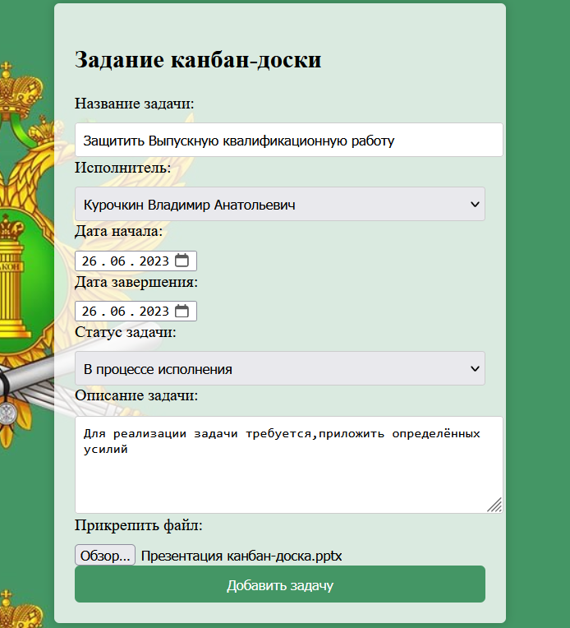
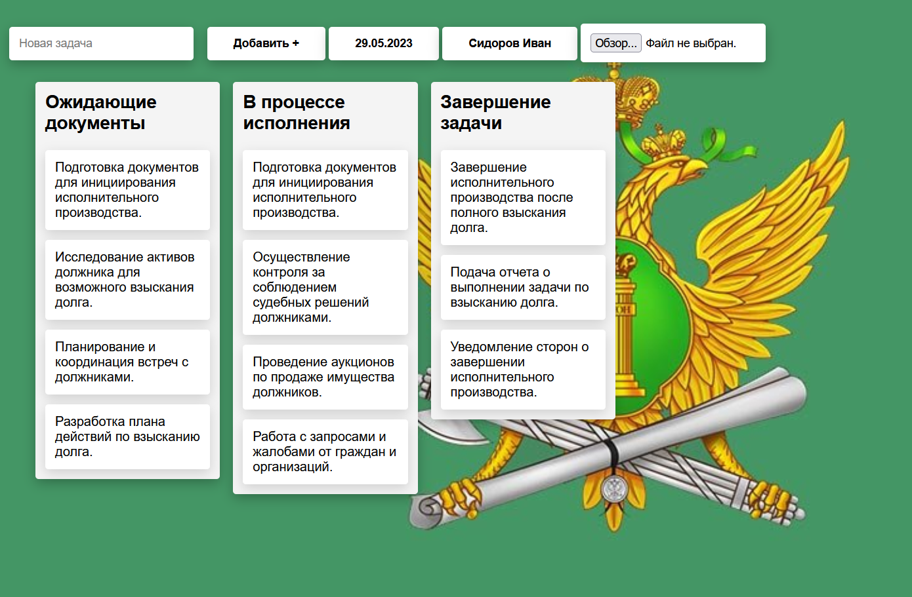
Решение
РЕШЕНИЕ
3

Slide 4
Цель проекта
Цель проекта
                Улучшение Эффективности Рабочих Процессов
                Увеличение Контроля и Отчетности
                Обеспечение Безопасности Данных
                Повышение гибкости и адаптивности
                Максимальная Поддержка Решения Судебных Дел
4

Slide 5
Технология
ТЕХНОЛОГИЯ
                Наш проект опирается на современные и простые в использовании технологии, включая локальную канбан-доску, которая обеспечивает визуализацию рабочих процессов и управление задачами, а также пользовательский интерфейс, который делает взаимодействие с системой легким и интуитивным. Мы предлагаем web-приложение, обеспечивая доступ к важным данным и инструментам из любой точки мира, с учетом основ безопасности данных, гарантируя конфиденциальность информации. Проект также предоставляет базовую интеграцию данных, позволяя собирать и централизовать информацию для более эффективной работы.
Проект основан на современных
и простых в использовании технологиях:
Локальная Канбан-Доска
Пользовательский интерфейс
Web-Приложение
Основы Безопасности
Базовая Интеграция
5

Slide 6
Продукт
Продукт
Наш проект сосредотачивается на создании Канбан-доски, специально адаптированной для судебных приставов, предоставляя им интуитивный инструмент для визуализации и управления задачами, а также обеспечивая интеграцию с другими информационными системами с целью оптимизации и улучшения их рабочих процессов, что призвано повысить эффективность и прозрачность работы судебных приставов.
6

Slide 7
Целевой рынок
ЦЕЛЕВОЙ РЫНОК
                Целевой рынок Канбан-доски судебного пристава охватывает разнообразные сферы, связанные с исполнением судебных постановлений и процессами, и включает в себя как государственные, так и частные организации, а также профессионалов, работающих в этой области. Решение Канбан-доски предназначено для оптимизации и улучшения рабочих процессов судебных приставов, повышения эффективности и прозрачности их работы.
Продукт ориентирован на широкий спектр профессионалов в сфере правопорядка, включая:
Судебные органы и организации
Судебные приставы
Государственные институты и правительство
Поставщики технологических решений
7

Slide 8









Конкуренты
КОНКУРЕНТЫ
                Системы управления проектами: Такие системы, как Jira, Asana и Trello
                Системы правления задачами: Такие системы, как Todoist, Wunderlist и Remember the Milk
                Средства электронной почты
8

Slide 9
Бизнес модель
БИЗНЕС МОДЕЛЬ
Параметр | Значение (в рублях)
Затраты на разработку (PD) | 20,000
Затраты на настройку и развертывание (CD) | 10,000
Затраты на интеграцию с существующими системами (ID) | 5000
Затраты на обслуживание и поддержку (MC) | 1,500
Затраты на обучение пользователей (UC) | 5,000
Затраты на обеспечение безопасности системы (SC) | 10,000
Затраты на энергию и инфраструктуру (EC) | 1,000
Затраты на устранение системы (RC) | 4,000
Затраты на перенос данных (DC) | 3,500
Затраты на переобучение (TC) | 2,250
Цена продажи = (Затраты + Желаемая прибыль) / Ожидаемый объем продаж
Цена продажи = (35000 + 3500) / 100 = 38500 / 100 = 385 рублей за продукт.
9

Slide 10
Текущий статус проекта
Текущий статус проекта
Наш проект разработки Канбан-доски для службы судебного пристава находится на четырех ключевых этапах развития. На первом этапе проводится анализ потребностей и планирование, где определяются основные характеристики и функциональность системы. Затем переходим к этапу разработки и интеграции, где активно создается сама Канбан-доска и интеграция с существующими информационными системами. После успешной разработки, на третьем этапе начинается внедрение системы и обучение сотрудников. Наш проект нацелен на создание современного и эффективного инструмента для судебных приставов, с фокусом на улучшении их рабочих процессов и повышении производительности.
Анализ и планирование
(Завершено.)
Разработка и интеграция
(В процессе.)
Внедрение и обучение
(Планируется)
10

Slide 11

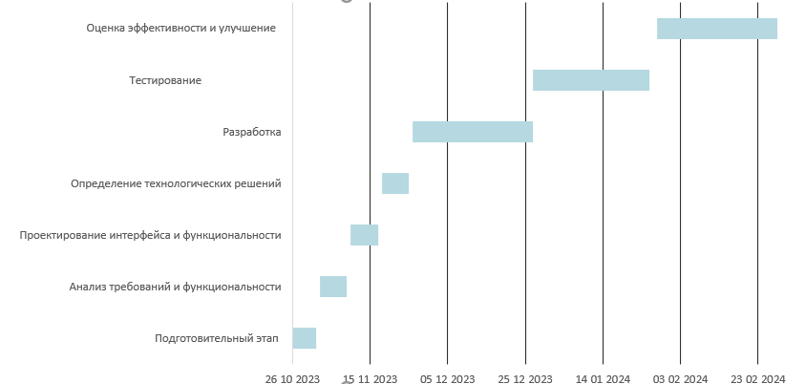
План реализации
ПЛАН РЕАЛИЗАЦИИ
11

Slide 12

КОМАНДА ПРОЕКТА
КОМАНДА ПРОЕКТА
                Проект в данный момент разрабатывают:
                Курочкин Владимир - Лидер
                Щемчук Григорий – Участник
                Ольга Еклашева – Трекер, Эксперт
12

Slide 13
Финансовые показатели
Финансовые показатели
Параметр | Значение (в рублях)
Первоначальные затраты (IC) | 35,000
Годовые эксплуатационные затраты (OC) | 17,500
Срок окупаемости (в годах) | 2 года
Срок окупаемости (в годах) = IC / OC
13

Slide 14
Предложения инвестору
Предложения инвестору
Модернизация Судебной Системы: Мы представляем вам революционное решение для оптимизации и улучшения работы судебных приставов.
Визуализация Рабочих Процессов: Наша Канбан-доска позволяет наглядно отслеживать задачи, определять приоритеты и улучшать координацию.
Сокращение Времени: Наша доска ускоряет судебные процессы, снижая время выполнения задач и повышая производительность.
14

Slide 15
вопросы
Вопросы для обсуждения
На данном этапе, я готов ответить на ваши вопросы
15

Slide 16

СПАСИБО!
КОНТАКТЫ
8 937 111 57 44
vobiksurtep@gmail.com

